Slide 1





ADMINISTRAÇÃO GERAL
2023-1
PROF. DR. DALTRO OLIVEIRA DE CARVALHO

Slide 2
PROF. DR. DALTRO OLIVEIRA DE CARVALHO – (Resumo Currículo)
Possui graduação em Administração - Comércio Exterior pela Universidade Metodista de São Paulo (1978), graduação em Pedagogia pela Universidade de Franca (1987), Decano em Relações Internacionais pela UNB, Mestrado em Gestão Empresarial pelo Centro Universitário Municipal de Franca (2000) e Doutorado em Serviço Social pela Universidade Estadual Paulista Júlio de Mesquita Filho Franca (2005).
Atualmente é professor - MBA controladoria e finanças do Centro Universitário Municipal de Franca, e professor associado III-f da Faculdade de Tecnologia de Franca - Dr. Thomaz Novelino;
Dezenas de cursos curta e longa duração;
Consultor Empresarial (36 anos), atuando e palestrante nos seguintes temas: administração de empresas, administração, empreendedorismo e liderança, economia brasileira, administração financeira e mercado de capitais e administração geral.
Comendador - Comenda "São João da Fortaleza – Arceburgo/Minas Gerais.
Autor de 7 Livros técnicos (administração, planejamento estratégico, Marketing, Metodologia Cientifica e outros)- 4 Capítulos de livros.

Slide 3
Planejamento das aulas
1 EVOLUÇÃO DO PENSAMENTO ADMINISTRATIVO -> EVOLUÇÃO DO PENSAMENTO ADMINISTRATIVO
2 Evolução do Pensamento Administrativo -> Abordagem clássica até Contemporâneas
3 abordagens teóricas na Administração -> Taylor, Fayol, Ford e outros
4 Funções na Administração -> Planejamento, Coordenação, Direção, Controle e Comando
5 SISTEMA ORGANIZACIONAL -> SISTEMA ORGANIZACIONAL - GESTÃO DE AMBIENTES
6 A.P.O. - PLANEJAMENTO ORGANIZACIONAL -> A.P.O. - PLANEJAMENTO ORGANIZACIONAL
7 ESTRUTURA ORGANIZACIONAL - PROCESSOS E TECNOLOGIAS -> ESTRUTURA ORGANIZACIONAL - PROCESSOS E TECNOLOGIAS
8 SISTEMAS ORGANIZACIONAIS -> TIPOS SISTEMAS
9 PROCESSOS GERENCIAIS -> PROCESSOS GERENCIAIS
10 Prova Bimestral - 1º Bimestre -> PROVA 1º BIMESTRE
11 PROCESSOS GERENCIAIS - MEIO AMBIENTE E SUSTENTABILIDADE -> PROCESSOS GERENCIAIS - MEIO AMBIENTE E SUSTENTABILIDADE
12 AVALIAÇÃO E CONTROLE NA GESTÃO EMPRESARIAL -> AVALIAÇÃO E CONTROLE NA GESTÃO EMPRESARIAL
13 TOMADA DE DECISÕES -> TOMADA DE DECISÕES
14 FERRAMENTAS DE GESTÃO -> FERRAMENTAS DE GESTÃO
15 NOVOS DESAFIOS DA ADMINISTRAÇÃO -> NOVOS DESAFIOS DA ADMINISTRAÇÃO
16 DESAFIOS DA ADMINISTRAÇÃO - O MUNDO EM CRISE -> DESAFIOS DA ADMINISTRAÇÃO - O MUNDO EM CRISE
17 ANALISE DE ESTUDOS DE CASOS -> ADEQUAÇÕES AOS PANORAMAS ATUAIS
18 Prova Bimestral - 2º Bimestre -> Prova Bimestral - 2º Bimestre
19 PROVA SUBSTITUTIVA -> PROVA SUB
20 encerramento da disciplina -> encerramento

Slide 4
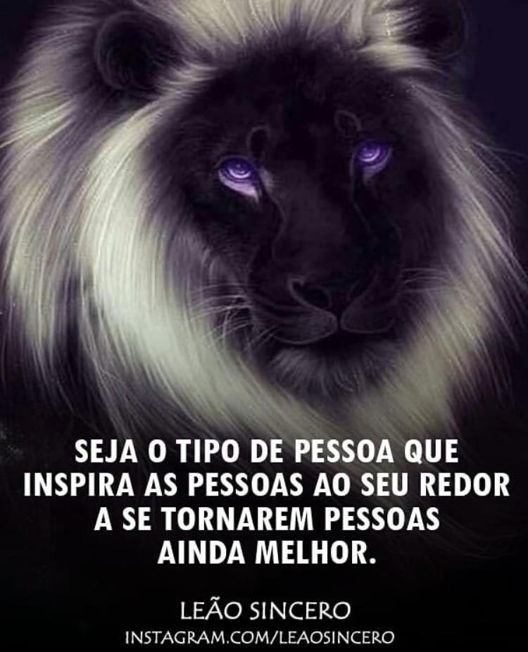
ADMINISTRAÇÃO GERAL AULA NR. I EVOLUÇÃO DO PENSAMENTO ADMINISTRATIVO

Slide 5
Teoria da Administração - abordagens
Para que possamos acompanhar essas transformações na administração, é necessária uma análise mais específica nas abordagens que nortearam ao longo do tempo.
A administração de forma geral, definindo as Teorias Gerais da Administração, que aqui elencam- se as mais representativas no contexto geral deste estudo.

Slide 6
Teoria da Administração - abordagens
Científica: Preocupações primordiais: Estudo do tempo padrão de produção Supervisão funcional Padronização de ferramentas e instrumentos Delineamento da rotina de trabalho Planejamento de tarefas e cargos Tarefas associadas a prêmios | Clássica: As principais atividades do corpo empresarial: Técnica – produção de bens ou de serviços Comercial – compra, venda e troca Financeira – procurar e aplicar capital Segurança – proteção da propriedade e das pessoas Contábil – registros, balanços, custos e estatística Administrativa – prever, organizar, comandar, coordenar e controlar

Slide 7
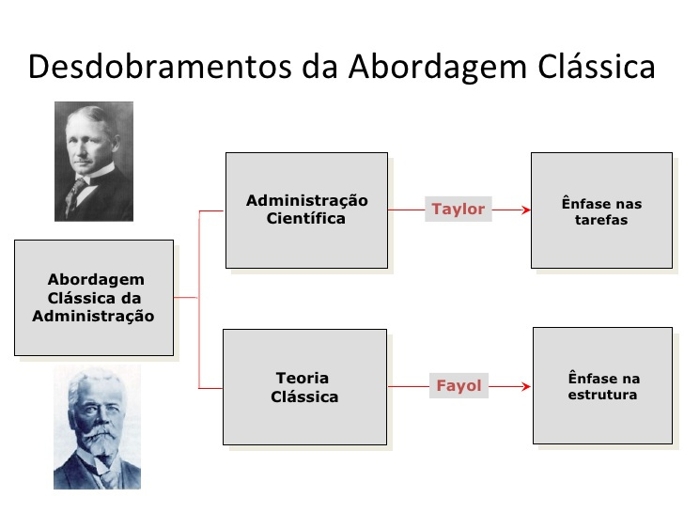

Slide 8
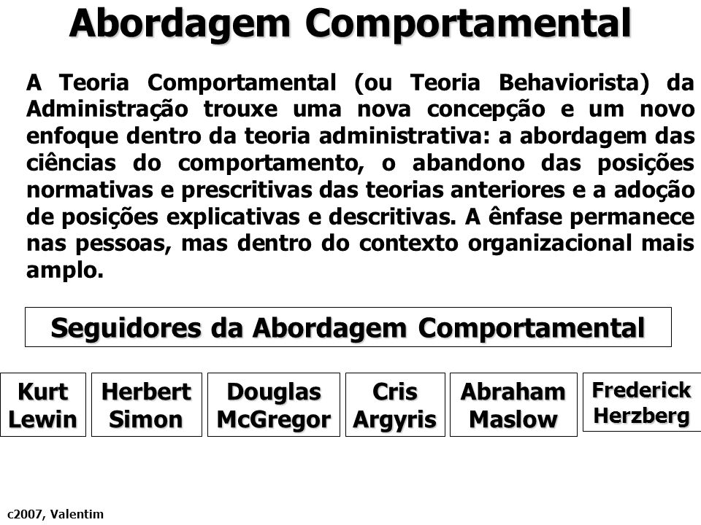
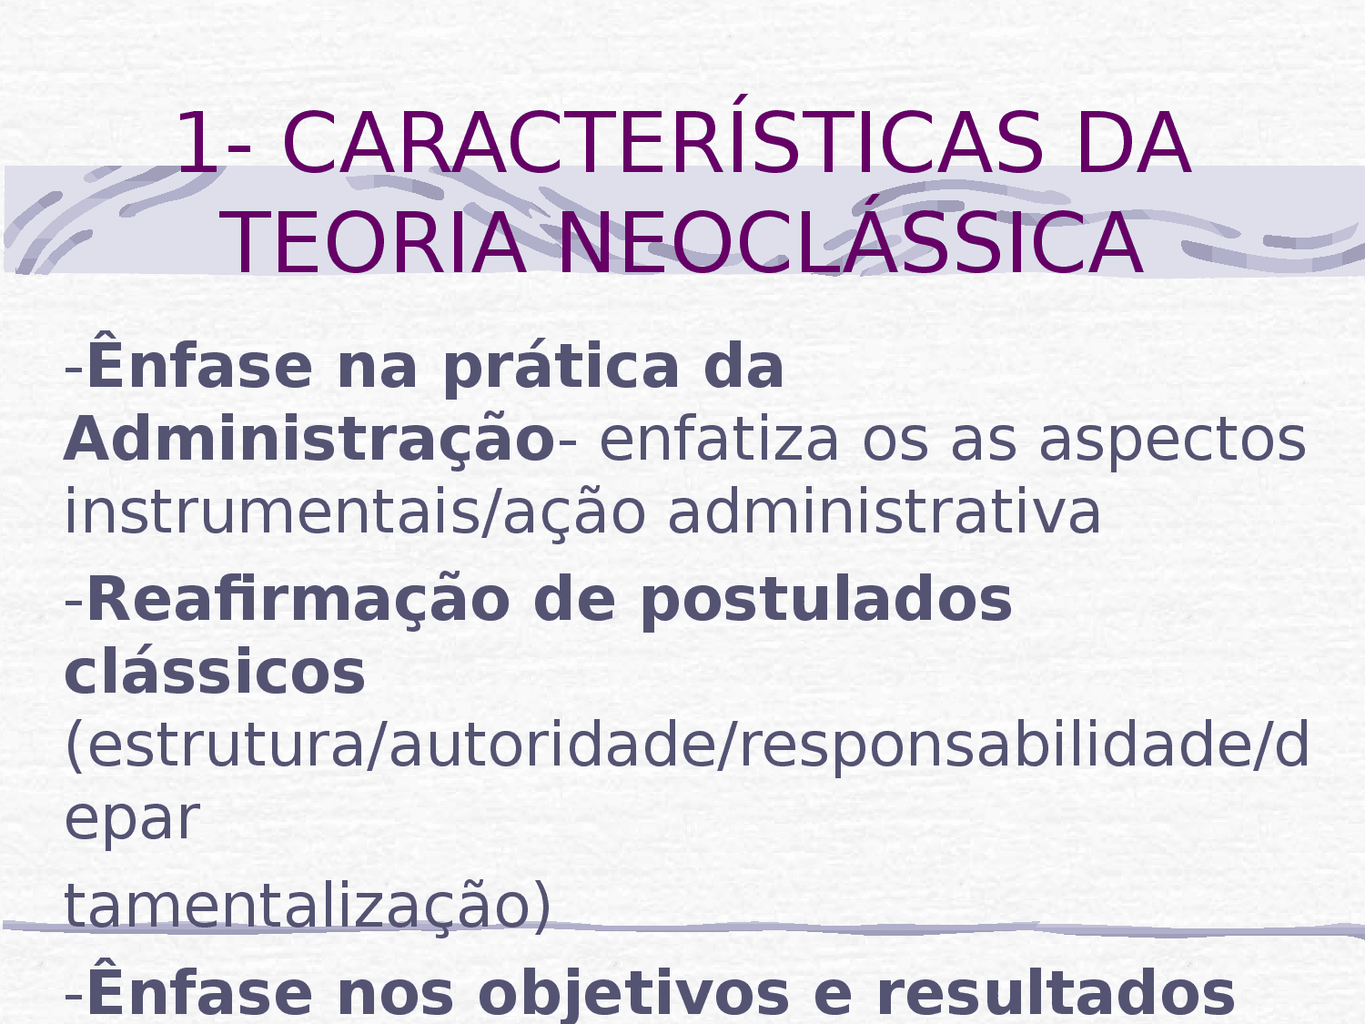
Teoria da Administração - abordagens

Slide 9
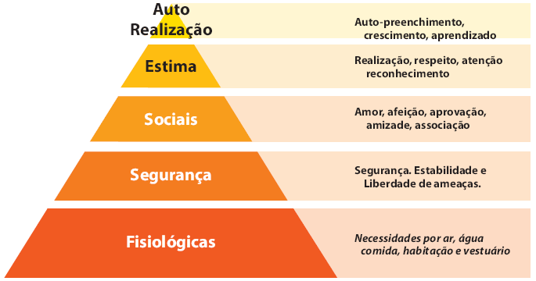
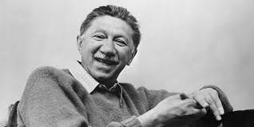
Abraham Maslow

Slide 10
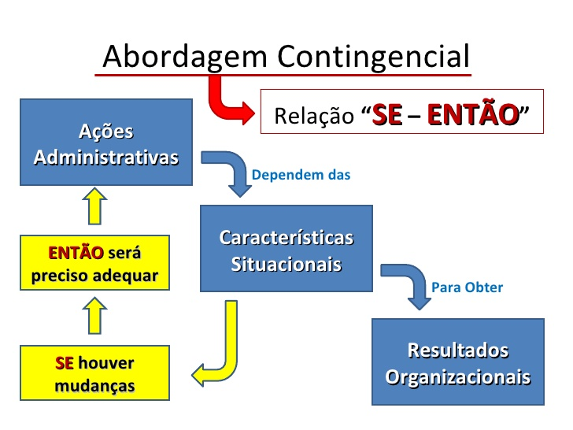
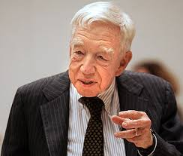
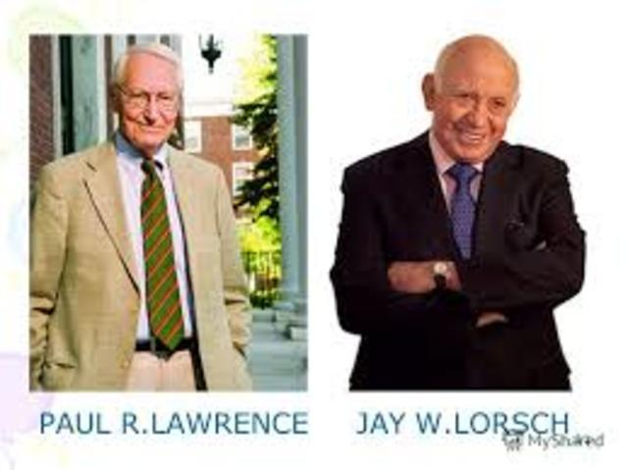
Alfred Chandler

Slide 11
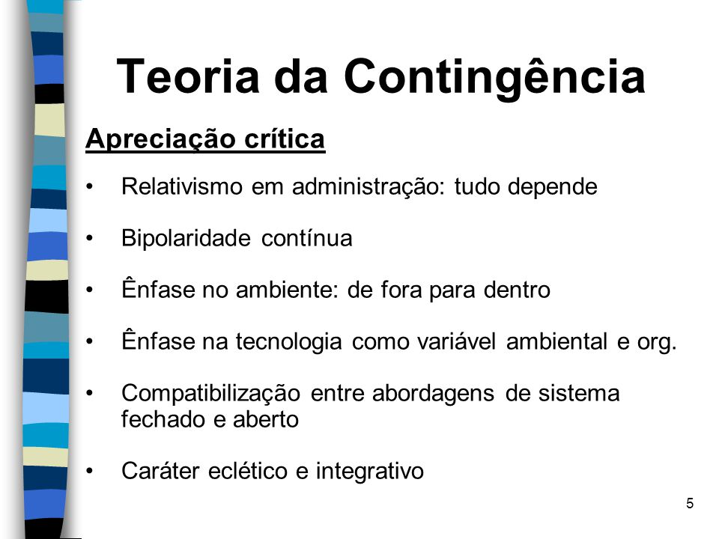
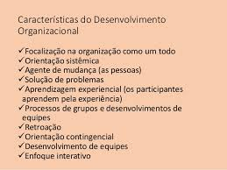
Teoria da Administração - abordagens

Slide 12
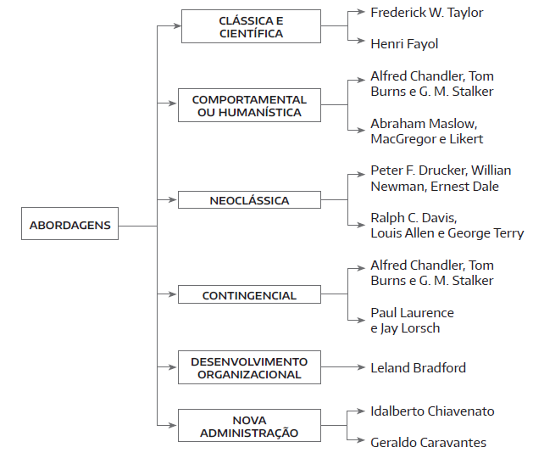

Slide 13
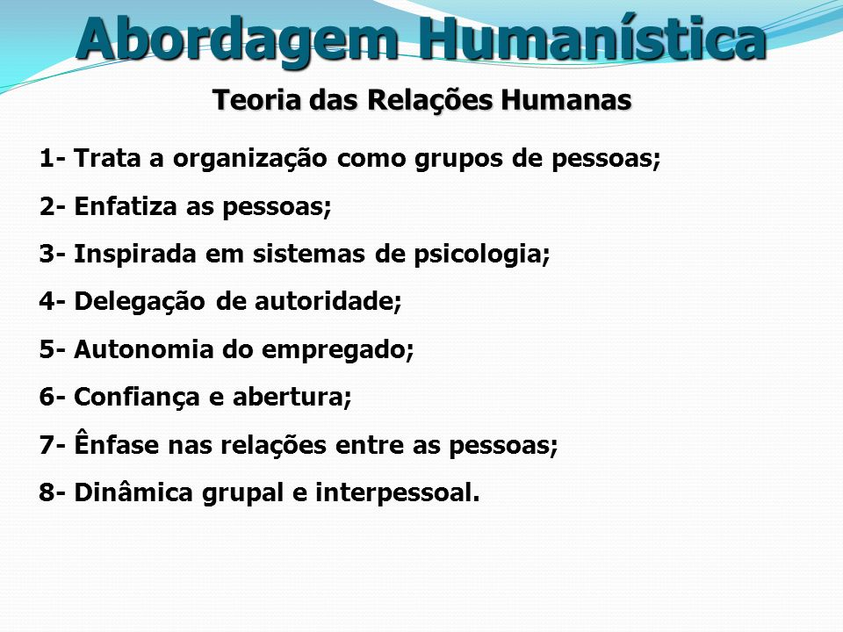

Slide 14
ADMINISTRAÇÃO GERAL AULA NR. II EVOLUÇÃO DO PENSAMENTO ADMINISTRATIVO

Slide 15
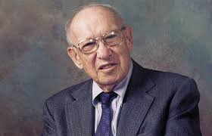
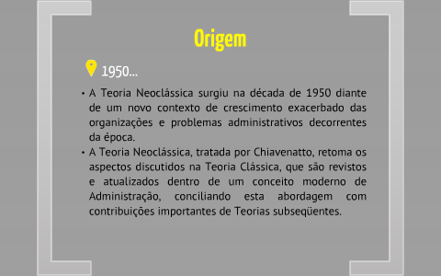
PETER DRUCKER

Slide 16
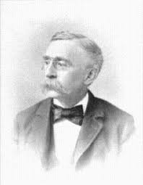
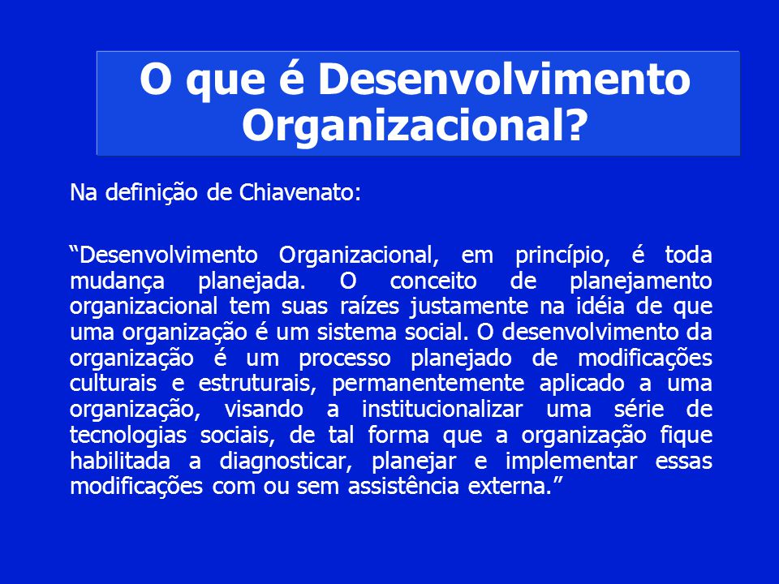
Leland Bradford

Slide 17
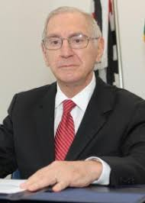
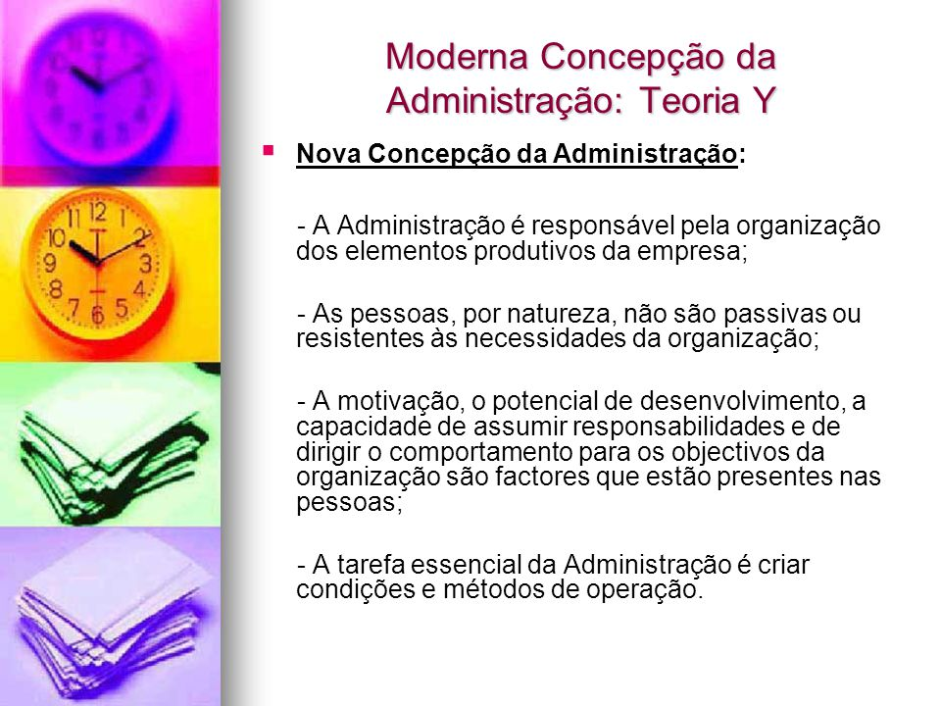
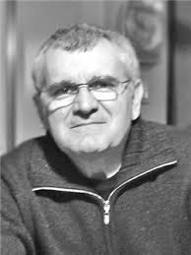
Idalberto Chiavenato
Geraldo Caravantes

Slide 18
Teoria da Administração - abordagens
A NOVA ADMINISTRAÇÃO
Várias são as perspectivas da administração no futuro, em função da tecnologia e cada vez mais, pela rapidez e fluidez da informação;
A capacidade de o homem interagir com as mudanças, com a tecnologia e, acima de tudo, a sustentabilidade social é o principal escopo para a nova administração;
“A teoria administrativa tradicional não contempla o bem-estar das pessoas e parte dos executivos está voltada para eficiência e eficácia e esquecem o seu próprio bem-estar e das pessoas que estão ao redor, já a nova administração tem três objetivos: viver, viver bem e viver melhor”, explica Geraldo Caravantes;
No mundo global, fusões de empresas e a expansão do mercado exigem cada vez mais a adequação de novas formulas para a organização;
A quebra de barreiras e fronteiras das comunicações e da velocidade da informação requer contínua quebra de paradigmas organizacional, e um posicionamento holístico com a realidade atual.

Slide 19
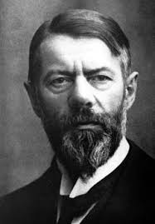
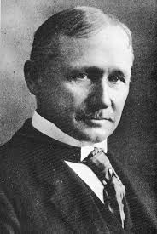
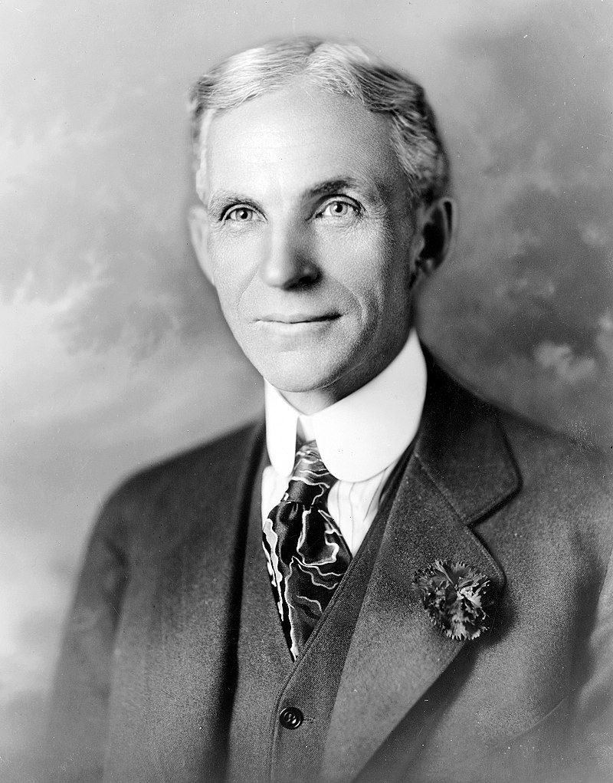
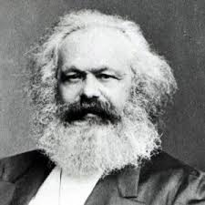
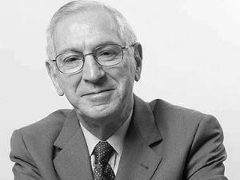
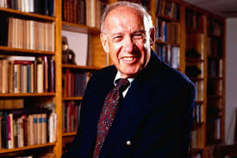
ADMINISTRAÇÃO GERAL AULA NR. III abordagens teoricas na Administração Fayol Taylor, Ford. Karl Max, Peter Druck e Idalberto Chiavenato.

Slide 20
Divisão do trabalho: o funcionário que executa a mesma tarefa adquire maior habilidade e rapidez e, por isso, produz mais, e, consequentemente, tem um rendimento maior..
(2) Autoridade e responsabilidade: a autoridade envolve o direito de dar ordens e de se fazer obedecer. No entanto, não existe autoridade sem responsabilidade.
(3) Disciplina: objetiva a obediência, assiduidade e assertividade, bem como a demonstração do respeito. É fundamental em qualquer empresa.
Jules Henri Fayol (Istambul, 29 de julho de 1841 — Paris, 19 de novembro de 1925) foi um engenheiro de minas francês, formado pela Ecole des Mines de Saint-Etienne e um dos teóricos clássicos da ciência da administração, sendo o fundador da teoria clássica da administração^{[1]} e autor de Administração Industrial e Geral (título original: Administration Industrielle et Générale - Prévoyance, Organisation, Commandement, Ccoordination, Contrôle), editado em 1916.

Slide 21
(4) Unidade de comando: cada funcionário deve estar sob as ordens de um único chefe, não havendo dualidade de comando.
(5) Unidade de direção: deve existir um só chefe e um só programa de operações com um só objetivo. Os funcionários devem se empenhar por um objetivo comum, geral..
(6) Subordinação do interesse particular ao geral: é preciso haver uma conciliação entre o interesse de ambas as partes, porém, o interesse do funcionário nunca pode estar acima do interesse maior da empresa.
(7) Remuneração do pessoal: deve satisfazer tanto empregados quanto empregadores.

Slide 22
(8) Centralização: o cérebro é o responsável por direcionar impulsos e informações para todas as partes do corpo.
(9) Hierarquia: cadeia de comando e comunicação distribuída em níveis, desde o nível mais alto até o nível mais baixo, passando por todos os níveis da distribuição de tarefas e das funções de gestão e comando.
(10) Ordem: Um lugar para cada coisa e cada coisa em seu lugar. Um lugar para cada pessoa e cada pessoa em seu lugar
(11) Equidade: todos devem ser tratados com justiça e igualdade, garantindo maior satisfação dos empregados.

Slide 23
(12) Estabilidade do pessoal: Leva tempo para um funcionário aprender a desempenhar sua função adequadamente e com rapidez. Porém, uma vez aprendida a função, deve-se manter a lealdade, ou seja, permitir que o funcionário demonstre o seu melhor desempenho na função.
(13) Iniciativa: todos os funcionários devem ser incentivados a demonstrar iniciativa em resolver problemas.
(14) União do pessoal: talvez este seja o princípio mais importante. Sem união e harmonia qualquer empresa irá se deteriorar.

Slide 24
Princípios do Taylorismo
Princípio do planejamento | É necessária a substituição de métodos empíricos por métodos científicos, evitando ações e julgamentos individuais a respeito do trabalho.
Princípio da preparação dos trabalhadores | É necessário relacionar as funções específicas aos funcionários que apresentarem melhores aptidões para elas. Portanto, é feita uma seleção e, posteriormente, treinamento, a fim de aperfeiçoar cada trabalhador para o alcance da execução mais eficiente das tarefas.
Frederick Winslow Taylor (Filadélfia, 20 de março de 1856 – Filadélfia, 21 de março de 1915) foi um engenheiro mecânico estadunidense. Era técnico em mecânica e operário, formou-se engenheiro mecânico estudando à noite. Escreveu o livro "Os Princípios da Administração Científica", publicado em 1911. É considerado "o pai" da Administração Científica, por propor a utilização de métodos científicos cartesianos na administração de empresas. Seu foco era a eficiência e a eficácia operacional na administração industrial e comercial.^{[2]}
Princípio do controle | É necessário controlar o trabalho realizado pelos operários, de modo a evitar tempo ocioso, esforço físico desnecessário e possíveis resistências.
Princípio da execução | É necessário distribuir as tarefas e responsabilidades para cada trabalhador, buscando um sistema de produção industrial disciplinado, objetivo e com o melhor custo-benefício possível.

Slide 25

O fordismo foi um modelo de produção industrial utilizado amplamente nos Estados Unidos e revolucionou a produção de automóveis, sendo adaptado para outras indústrias ao longo dos anos.
Ford aperfeiçoou uma prática que já existia na Europa, desenvolvida por Frederick Taylor, e a adaptou para suas indústrias automobilísticas. Com as adaptações, como a linha de montagem e a padronização dos produtos fabricados, a produtividade era alta, e o tempo de produção, muito baixo, o que resultou em um modelo de sucesso no início de sua implementação.
Henry Ford (Greenfield Township, atual Condado de Wayne, 30 de julho de 1863 — Dearborn, 7 de abril de 1947) foi um empreendedor e engenheiro mecânico estadunidense, fundador da Ford Motor Company, autor dos livros Minha filosofia de indústria e Minha vida e minha obra^{[2]}, e o primeiro empresário a aplicar a montagem em série de forma a produzir em massa automóveis em menos tempo^{[3]} e a um menor custo.^{[4]} A introdução de seu modelo Ford T revolucionou os transportes e a indústria dos Estados Unidos.^{[5]} Ford foi um inventor prolífico e registrou 161 patentes nos Estados Unidos.^{[6]} Como único dono da Ford Company, ele se tornou um dos homens mais ricos e conhecidos do mundo.^{[7]} No dia 16 de junho de 1903, dia da fundação da Ford Motor Company, foi investido um capital de US$ 150 000 (em valores da época), de 12 sócios, sendo que US$ 28 000 foram investidos pelo próprio Ford, com então 40 anos na época.

Slide 26
Origem do fordismo
No fim do século XIX, a Segunda Revolução Industrial aumentou, de forma considerável, a produção de mercadorias e, consequentemente, o número de indústrias pelo mundo. A partir desse momento, inovações foram criadas
O primeiro a produzir um modelo de produção industrial que desenvolveu um sistema que baseava a produção no tempo de movimento dos trabalhadores, o taylorismo.
Henry Ford melhorou as ideias de Taylor e as adaptou para a indústria automotiva, a Ford Motor Company

Slide 27
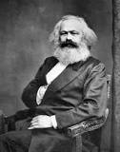
Dentro da teoria geral marxista, alguns conceitos sobressaem-se por sua ampla importância dentro do próprio sistema marxista. São eles:
Infraestrutura: pautada na economia e por sua centralidade na esfera produtiva, que é o principal eixo compositor do materialismo histórico.
Superestrutura: é um conjunto de instituições e normas que mantém a ideologia social e a lógica de exploração funcionando
Mais-valia: é a diferença entre o preço de matéria-prima e produção de uma mercadoria e o preço do trabalho e o custo dos meios de produção da mesma mercadoria.
Alienação: A mais-valia, que nos processos de produção manufaturados beneficiava os artesãos, no processo de produção capitalista, beneficia o dono dos meios de produção e tira dos trabalhadores a capacidade de se reconhecer no seu próprio trabalho.
Burguesia: é a classe detentora dos meios de produção.
Proletariado: é a classe operária.
Karl Marx^{[nota 1]} (Tréveris, 5 de maio de 1818 – Londres, 14 de março de 1883)^{[2]} foi um filósofo, sociólogo, historiador, economista, jornalista e revolucionário socialista. Nascido na Prússia, mais tarde se tornou apátrida e passou grande parte de sua vida em Londres, no Reino Unido.
A obra de Marx em economia estabeleceu a base para muito do entendimento atual sobre o trabalho e sua relação com o capital, além do pensamento econômico Publicou vários livros durante sua vida, sendo O Manifesto Comunista (1848) e O Capital (1867-1894) os mais proeminentes.

Slide 28
Lições de gestão de Peter Drucker
Autogerenciamento
Drucker aponta que os profissionais precisam saber quais são as suas forças e os seus valores, a que lugar pertencem e quais devem ser as suas contribuições para a empresa.
Com isso, toda a cadeia produtiva ganha espaço nas contribuições para o crescimento do negócio, exigindo mais poder de autogerenciamento dos colaboradores, e traz recursos necessários, como:
treinamentos e ações para atualização constante;
mudanças estratégicas e culturais na empresa;
incentivo para a colaboração entre equipes e mais autonomia;
ambiente de diálogo e decisões bilaterais.
Peter Ferdinand Drucker (19 de novembro de 1909, em Viena, Áustria - 11 de novembro de 2005, em Claremont, Califórnia, EUA) foi um escritor, professor e consultor administrativo de origem austríaca, considerado como o pai da administração ou gestão moderna, sendo o mais reconhecido dos pensadores do fenômeno dos efeitos da globalização na economia em geral e em particular nas organizações - subentendendo-se a administração moderna como a ciência que trata sobre pessoas nas organizações, como dizia ele próprio

Slide 29
2. Descentralização
O foco de Peter sempre foi nas pessoas e em como elas podem contribuir para o sucesso de um negócio.
Sendo assim, toda organização precisa desenvolver seu capital humano e suas relações dentro do ambiente de trabalho.
3. Criatividade e inovação
De acordo com Drucker, a criatividade nasce a partir do comprometimento com a inovação. Dessa forma, apostar em projetos inovadores pode ser desafiador, enquanto demandará mais conhecimento e engajamento dos profissionais. Para isso, é preciso ter uma boa gestão estratégica de negócios.
Ele listou sete oportunidades para considerar quando surgirem diante de sua empresa. São elas:
mudança de percepção;
novo conhecimento;
mudança demográfica;
ocorrências inesperadas;
mudança na indústria ou mercado;
processos necessários;
incongruências.

Slide 30
4. Coragem nas decisões
Como Peter Drucker costumava dizer, continuar fazendo a mesma coisa é mais arriscado que buscar mudanças. Por isso, devemos ter coragem em nossas decisões. Aliás, o mundo dos negócios é cercado de desafios e decisões a serem tomadas estrategicamente.
Os ensinamentos de gestão de Peter Drucker influenciaram o marketing e a administração moderna.

Slide 31
Gestão de pessoas: O novo papel dos recursos humanos nas organizações
Chiavenato procura chamar a atenção dos leitores para seis ações que devem estar conectadas:
agregar; recompensar; desenvolver; monitorar; manter; aplicar.
Idalberto Chiavenato (Viradouro, 1936) é um escritor, professor e consultor administrativo de origem brasileira, atua na área de administração de empresas e recursos humanos^{[1]} seus livros são utilizados por administradores em todo Brasil , países da América Latina, Portugal, Espanha e países africanos de língua portuguesa. Atualmente, o professor Chiavenato atua como conselheiro no Conselho Regional de Administração do Estado de São Paulo (CRA-SP) é presidente do Instituto Chiavenato de Educação. É um dos autores nacionais mais conhecidos e respeitados na área de Administração de Empresas e Recursos Humano
Carreira e competência: você é aquilo que faz! Como planejar e conduzir seu futuro profissional
a busca de um emprego;
meios para encontrar emprego;
planejamento da caçada;
como funciona o mercado de trabalho;
elaboração do currículo;
como negociar seu emprego.

Slide 32
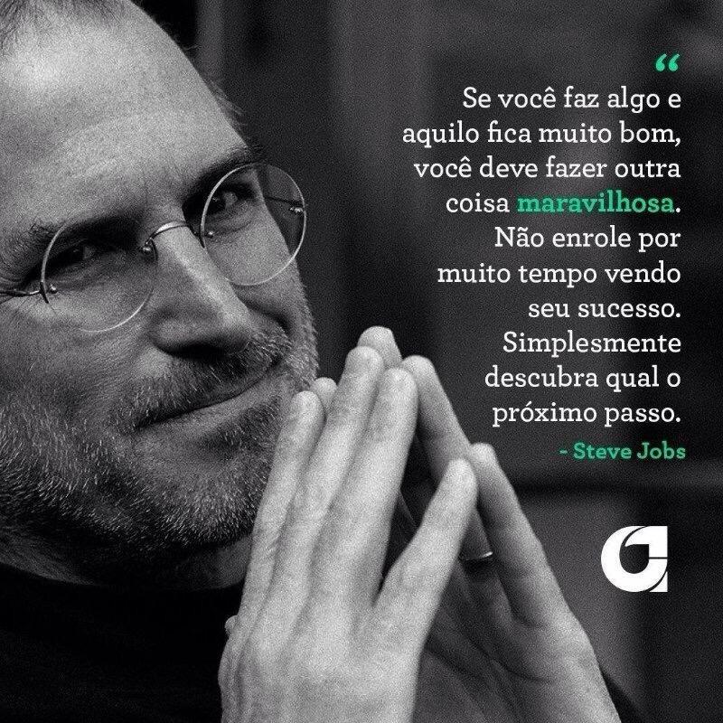
ADMINISTRAÇÃO GERAL AULA NR. IV Funções da Administração

Slide 33

As funções na administração sofrem mutações constantes, a exigência é cada vez maior na visão holística para administrar os conflitos de identidades, que se turvam diante de tantas inovações e a expansão das informações, não obstante a sua velocidade das comunicações e quebra de paradigmas.

Slide 34

Eficiência
Qualidade ou capacidade (de alguém, um dispositivo,
um método etc.) de ter um bom rendimento em
tarefas ou trabalhos, com um mínimo de dispêndio
com tempo, recursos, energia
Interfere na decisão de como os recursos disponíveis serão utilizados. Faz parte desse processo a eficiência das ações, voltada à realização dos objetivos. Para tanto, deverá dispor de ferramentas e recursos necessários para obtenção de resultados, como a formação profissional e a infraestrutura para reforços do trabalho proposto.

Slide 35

Eficácia
Capacidade de produzir o efeito desejado
ou esperado; capacidade de realização de
tarefas com eficiência, com bons resultados.
É certamente, a relação entreos resultados
obtidos frente aos objetivos iniciais.
Antes, porém, deve-se ter em mente os objetivos e os resultados esperados. São resultados finais, a produtividade, exiguidade esperada, a satisfação final dos objetivos executados, cujos benefícios são a sua extensão e sua permanência.

Slide 36
Funções conceituais na administração
Planejamento;
Organização (estruturação);
Direção; (dirigir)
Controle.

Slide 37
Organização
É a alocação dos recursos existentes, a realização do processo de forma equalizada. Conceitua-se também como a arrumação de forma consciente, ordenada.
Considera-se a organização, um dos fatores principais, para a eficiência da operação como também, da eficácia em seus resultados.

Slide 38
Direção
A forma de se convergir aos resultados planejados e propostos é dirigir, criar meios de orientações direcionadas, para que não se perca o rumo ou não se atenda às normas especificadas para a realização do processo.
dirigir é moldar a cooperação entre todos e a utilização correta das ferramentas dispostas, e também, a motivação das pessoas envolvidas, a atmosfera ambiental, das potencialidades individuais com o sincronismo à missão e tarefas voltadas à realização e apuração dos objetivos propostos.
Para dirigir, quando os envolvimentos de vários fatores se entrelaçam, faz-se necessário uma boa elaboração de planos, conscientes e exequíveis dentro da realidade da empresa, pessoas perfiladas em equipe cujos objetivos devam ser comuns.

Slide 39
Controle
O controle permite a segurança, facilita a verificação e avaliação nas metas em andamento, se estão sendo cumpridas, através dos mecanismos necessários para respostas aos padrões predeterminados e de decisões que efetivem o andamento do processo.
É possível, com o controle, abortar situações que conflitem com os objetivos, fazer correções no andamento do processo, ajustes de custos, retomarem a qualidade, normalmente se acompanha os fatos e acontecimentos em dado momento até o processo finalizado.

Slide 40

ADMINISTRAÇÃO GERAL AULA NR. IV Sistema Organizacional GESTÃO DE AMBIENTES

Slide 41
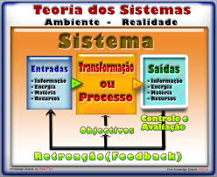

Slide 42
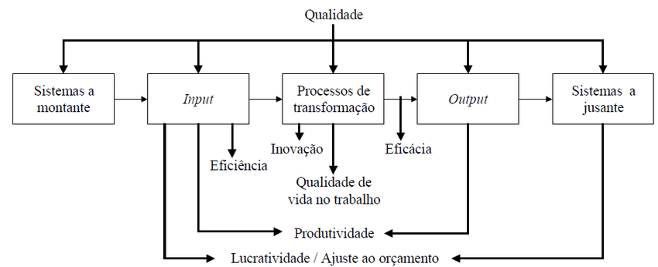

Slide 43
Os elementos que constituem um sistema são:
Entradas – São os elementos necessários ao funcionamento do sistema e que o sistema recebe de seu mundo exterior. As entradas não fazem parte do sistema, elas vêm de fora do sistema e são necessárias para que ele exista;
Caixa-preta – Local onde acontece um processo ou vários processos, e cujos elementos são desconhecidos por quem está fora do sistema, ou seja, eles só podem ser conhecidos ao se abrir a caixa-preta. (Caixa-preta é um conceito parecido com a caixa de gravação de aviões.)
Saídas – São os elementos produzidos pelo sistema, ou seja, o resultado final do processo realizado dentro da caixa-preta;
Retroação – É a ligação entre as saídas e as entradas. Também chamada de retroinformação.

Slide 44
Características dos sistemas
Os sistemas apresentam características que existem no sistema como um todo e não existe em seus elementos em particular. Duas características básicas de um sistema são:
Propósito ou objetivo. O sistema existe para alcançar uma finalidade.
Globalismo ou totalidade. Uma mudança em um subsistema do sistema produz mudanças em todos os outros subsistemas.
E como afirma Maximiano (2000, p. 369):
A ideia de sistema – elementos que interagem e se influenciam, agregados em conjuntos ou todos complexos – é a essência do enfoque sistêmico.

Slide 45
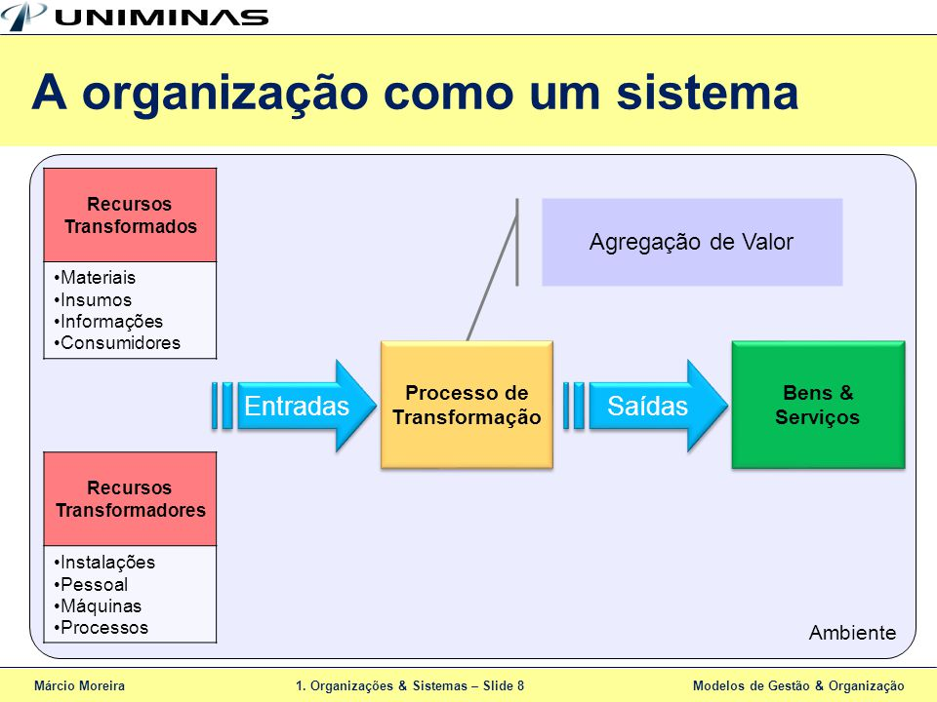

Slide 46
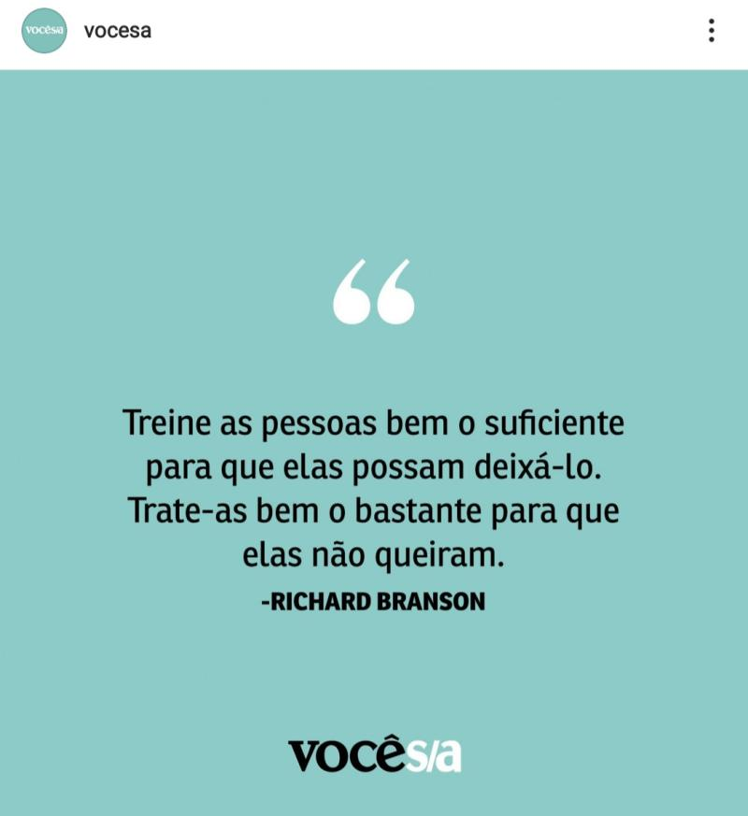
ADMINISTRAÇÃO GERAL AULA NR. V Ambiente do Sistema Organizacional

Slide 47
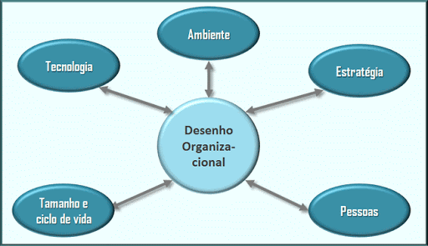

Slide 48
Mudanças no ambiente geral ou Macroambiente
O ambiente geral da organização é constituído de forças externas sobre as quais a organização não tem poder de decisão.
Os elementos do ambiente geral que mais merecem esse acompanhamento são:
Forças tecnológicas – A evolução da tecnologia pode afetar as técnicas de produção, a realização do trabalho e a forma e função de produtos e serviços.; Fatores políticos/legais – As organizações também precisam se adaptar às leis e à política do local onde atuam como as de proteção ao consumidor, ao funcionário e ao meio ambiente, regulamentos de saúde pública, tributos e outros; | Fatores econômicos – A globalização dos mercados é um dos processos econômicos que tem obrigado as empresas a enfrentar uma competição cada dia mais acirrada; Fatores Socioculturais – Como visto no caso do laquê, as sociedades evoluem. Há mudanças de valores e de comportamentos que afetam as vendas e o uso de produtos e serviços;

Slide 49
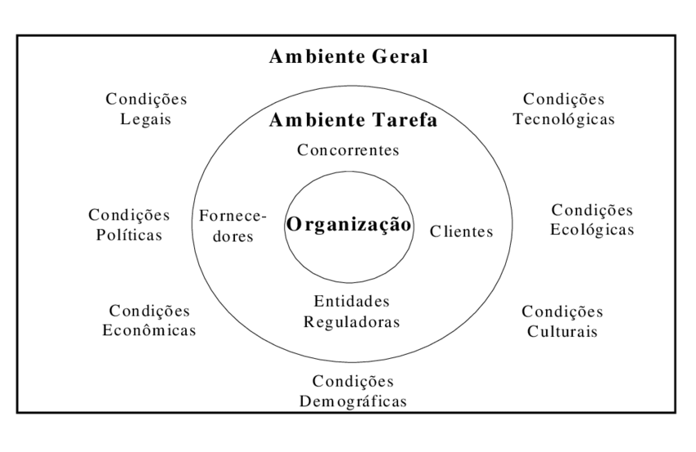
O ambiente de tarefa e sua relação com os
recursos de entrada e os resultados de saída.

Slide 50
O ambiente de tarefa é constituído de:
Clientes: são pessoas ou organizações que compram o que a empresa oferece (saídas).
Competidores: são outras organizações que buscam o mesmo objetivo da empresa.
Fornecedores: são organizações que fornecem os recursos necessários para as operações da empresa.
Órgãos reguladores: estabelecem limite às operações da organização.
Parceiros estratégicos: empresas que trabalham juntas para facilitar a venda, distribuição ou divulgação dos produtos e serviços de ambas.
Distribuidores e concessionários: A busca da qualidade total coloca os distribuidores e concessionários como integrantes externos do sistema organizacional.
Sindicatos de empregados: “Manter boas relações com os sindicatos é uma das marcas de uma administração saudável”.

Slide 51
T ipologia de ambientes
Ambiente estável – Ambiente estável é aquele no qual as mudanças são lentas ou imperceptíveis.
Ambiente instável – Quanto mais instável, mais turbulento é o ambiente

Slide 52
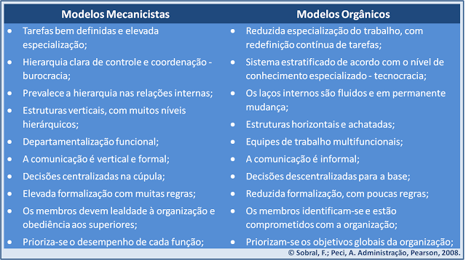
Classificação das organizações de acordo com Burns e Stalker.

Slide 53
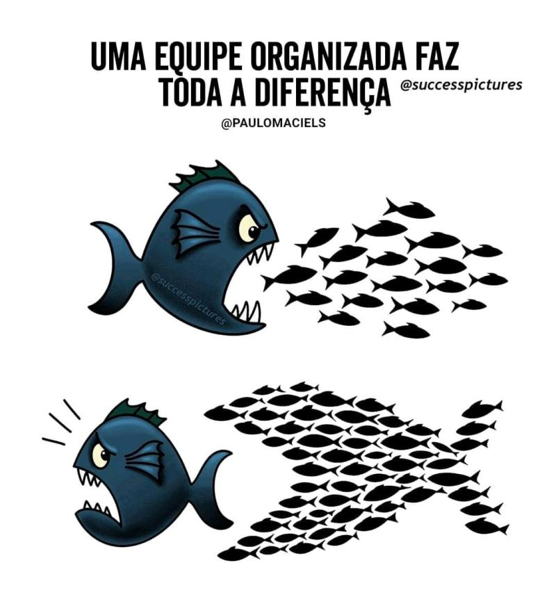
ADMINISTRAÇÃO GERAL AULA NR. VI A.P.O. - Administração por Objetivos

Slide 54
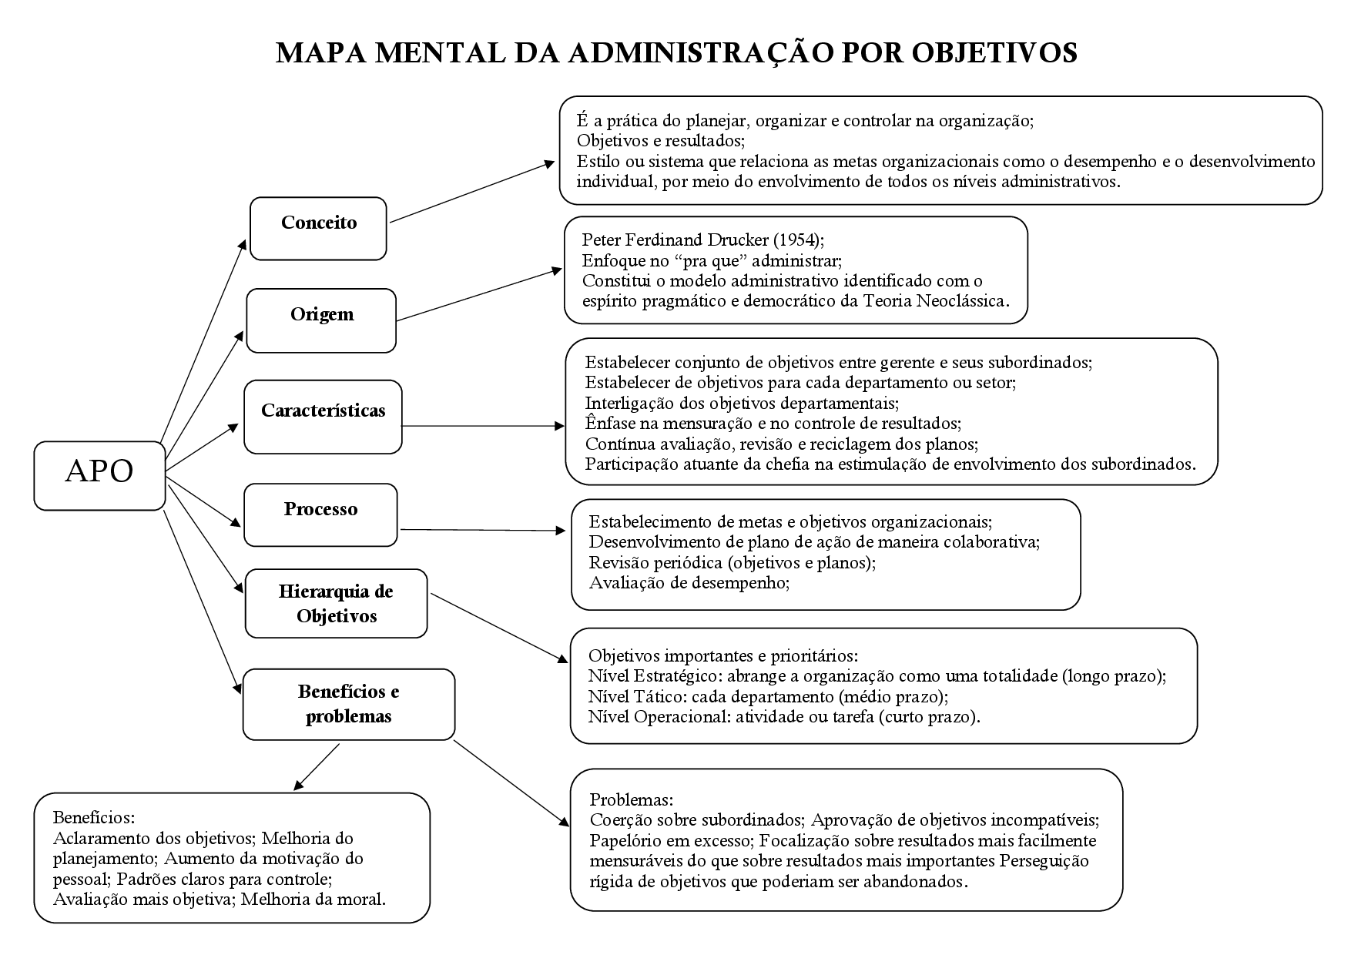

Slide 55
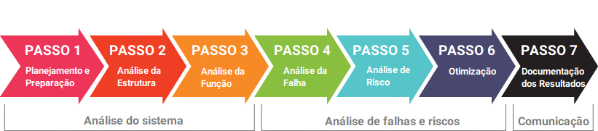
Fases Operacionais no planejamento por Objetivos

Slide 56
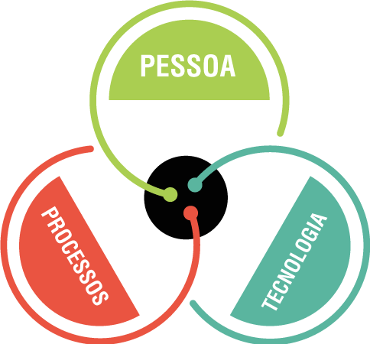
ADMINISTRAÇÃO GERAL AULA NR. VII ESTRUTURA ORGANIZACIONAL - PROCESSOS E TECNOLOGIAS

Slide 57
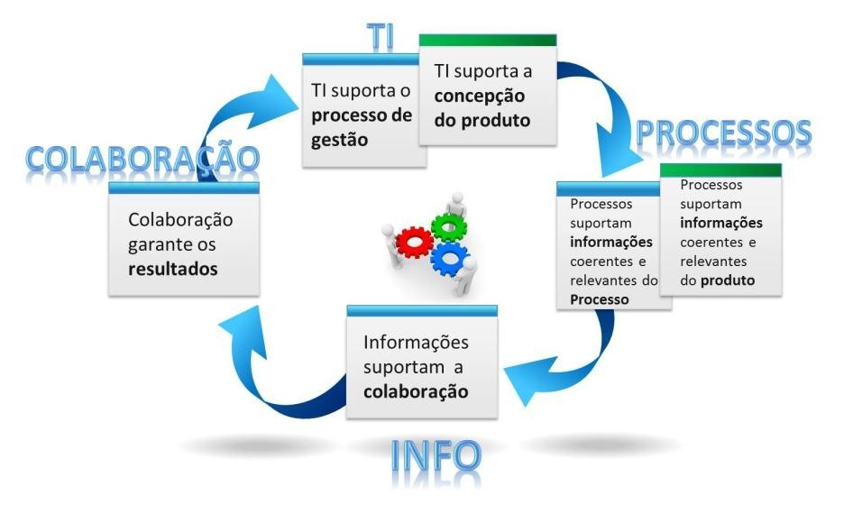

Slide 58
Pessoas, processos e tecnologia na gestão do conhecimento
Alcançar o equilíbrio desses elementos não é tarefa fácil. isto é:
Pessoas, processos e tecnologias são partes interdependentes de um conjunto.
A mudança em uma das partes, acarretará, necessariamente, um efeito sobre as outras.
Suas ações isoladas precisam estar devidamente integradas e ter um objetivo comum.
A soma dos esforços de cada parte gera um sinergia, em que a entrega final tem mais valor que se somarmos cada entrega individualmente.

Slide 59
tripé: pessoas, processos e tecnologia:
Pessoas
As pessoas são, em última instância, as detentoras do conhecimento. O objetivo é incentivá-las a não só a busca-lo e aprimorá-lo, para aplicação na melhoria dos processo internos, mas fazê-las enxergar as vantagens de compartilhá-lo com a organização, Neste contexto, é importante:
Dar autonomia às pessoas em suas tarefas, para descobrirem novas maneiras de cumpri-las.
Prover os devidos sistemas de armazenagem e compartilhamento do conhecimento.
Capacitá-las e treiná-las constantemente
Mantê-las motivadas
Dar a remuneração adequada que assegure seu comprometimento.

Slide 60
Processos
Os processos devem passar a incorporar algumas tarefas de forma mais enfática, incluindo procedimentos aos quais muitas vezes não se dá a devida importância:
Buscar o conhecimento nas atividades internas.
Pesquisar conhecimento externamente (benchmarking).
Compartilhar o conhecimento com equipes e a empresa como um todo.
O objetivo final de constituir esse equilíbrio entre pessoas, processos e tecnologias pode ser resumido assim:
Transformar dados em informação e informação em conhecimento.
Fazer com que a informação e o conhecimento sejam acessíveis a todos.
Determinas as melhores práticas e tecnologias e compartilhar com a empresa.
Por fim, aumentar a competitividade da empresa.

Slide 61
Tecnologia
Não há como falar em conhecimento compartilhado sem pensar no uso da tecnologia para isso. Veja alguns exemplos:
Auxiliar no processo de disseminação de informações provendo transparência e agilidade.
Ser capaz de guardar o conhecimento com segurança e confiabilidade.
Facilitar o mapeamento de competências pessoais necessárias a cada tarefa, com base nos conhecimentos adquiridos.
Auxiliar na criação de uma universidade corporativa virtual.
Prover ferramentas de ensino e treinamento, como EADs, por exemplo.
Dar o suporte tecnológico adequado para o correto mapeamento de processos e sua modelagem.

Slide 62
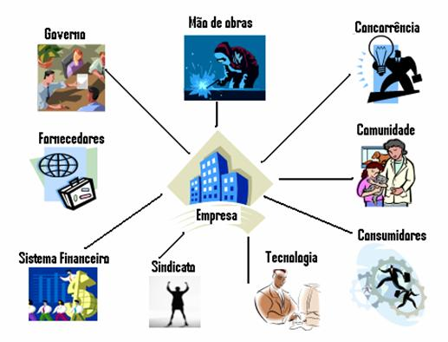
ADMINISTRAÇÃO GERAL AULA NR. VIII Sistema Organizacional – Tipos de Sistemas

Slide 63
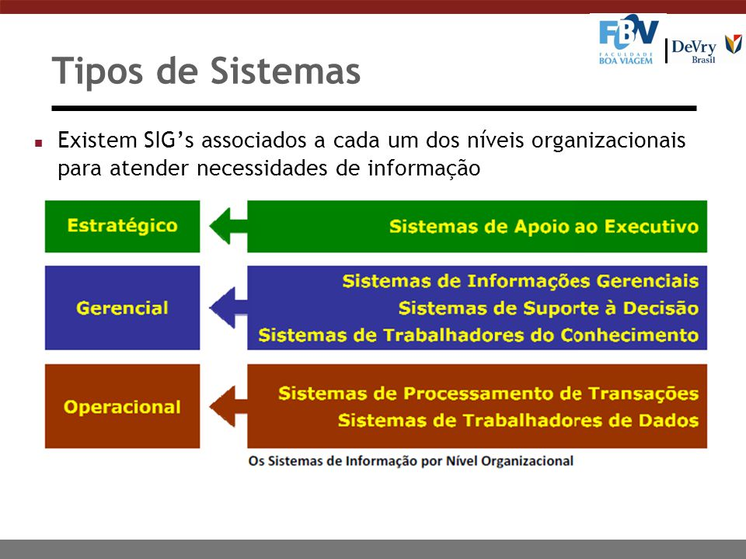

Slide 64
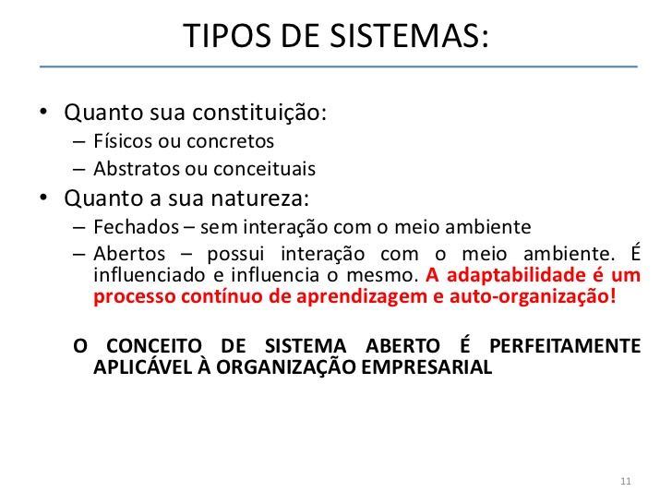

Slide 65
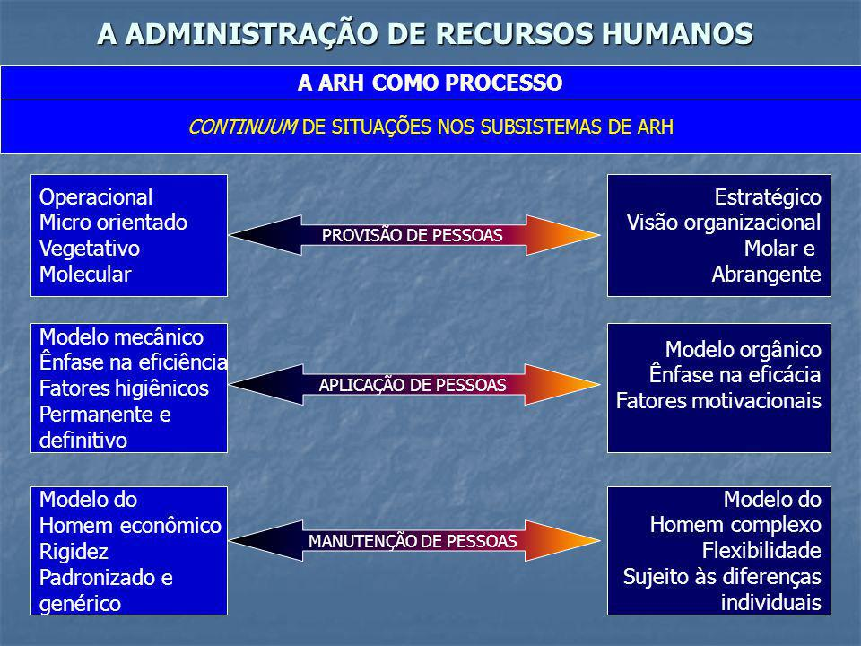

Slide 66
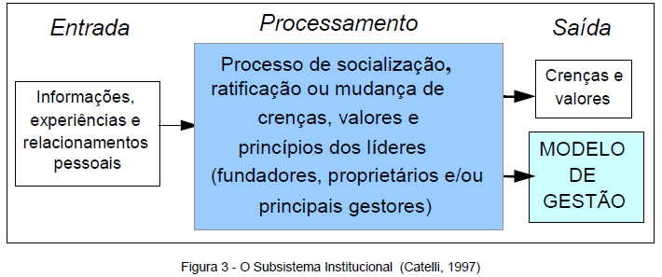
SISTEMA DE INFORMAÇÃO NO RH

Slide 67

ADMINISTRAÇÃO GERAL AULA NR. IX Processos Gerenciais

Slide 68
O que são processos gerenciais
Podemos afirmar, então, que os processos gerenciais são um conjunto de ações realizadas para atingir determinado objetivo.
Para desempenhar um bom trabalho, a pessoa que lida com processos gerenciais deve conhecer todos os aspectos de gestão da companhia. Só assim estará apta para colaborar na tomada de decisão. Algumas funções que fazem parte do dia a dia desse profissional são:
Traçar planos de negócios;
Dialogar com diferentes departamentos;
Monitorar e reduzir custos no processo produtivo;
Economizar nos recursos humanos e financeiros;
Manter a qualidade dos produtos ou serviços ofertados;
Acompanhar a concorrência;
Otimizar os procedimentos administrativos.

Slide 69
Tipos de processos
Antes de explicarmos o que são processos gerenciais, vale mencionar que existem três tipos principais de processos presentes em uma organização. São eles:
Processos primários: também conhecidos como finalísticos, eles têm relação direta com o consumidor. São representados pelas tarefas cruciais da empresa, ou seja, tudo o que precisa ser executado para que ela alcance seus propósitos e cumpra sua missão.
Processos de suporte: sua finalidade é oferecer auxílio para a correta execução dos processos primários. Estes procedimentos acontecem internamente e, apesar de agregarem valor para o produto final, não são percebidos pelo cliente.
Processos gerenciais: como veremos a seguir, este grupo tem o objetivo de administrar as atividades realizadas nos processos primários e de suporte, de maneira eficaz

Slide 70
Funções da gestão
Para o teórico, a gestão possui cinco componentes fundamentais:
Prever: visualizar o futuro e tomar decisões sobre o plano de ação da empresa.
Organizar: coordenar os recursos (financeiros, humanos, materiais) e alocá-los de acordo com o planejamento.
Comandar: dirigir e orientar os colaboradores e suas tarefas.
Coordenar: reunir e harmonizar todos os esforços, visando o alcance dos objetivos.
Controlar: verificar se os procedimentos estão de acordo com as regras e os valores estabelecidos.

Slide 71
Como aplicar os processos gerenciais no atendimento
Agora que você já sabe o que são processos gerenciais, pode pensar em aplicá-los também em sua estratégia de atendimento.
Identifique os responsáveis
A primeira parte é definir quais são as responsabilidades de cada colaborador. No caso do suporte, quem é o líder da equipe, quem presta atendimento level-1, level-2 e assim por diante.
Aponte as entradas e saídas
Todo processo começa em uma zona inicial conhecida como entrada. Esse ponto de partida pode ser um ticket pendente, um e-mail de um novo cliente e até mesmo um protocolo do serviço

Slide 72
Otimize as tarefas
Utilize ferramentas específicas para otimizar certas etapas do processo. Acabamos de falar acima sobre a importância de documentar as entradas e saídas.
Encontre gargalos
Uma das partes mais valiosas no mapeamento dos processos gerenciais para o atendimento é identificar falhas e propor melhorias.
Dica: realizar pesquisas de satisfação é uma ótima maneira de enxergar onde a empresa pode estar errando com o cliente e encontrar insights para corrigir suas falhas.

Slide 73


AULA X
PROVA 1º BIMESTRE

Slide 74

ADMINISTRAÇÃO GERAL AULA NR. XI PROCESSOS GERENCIAIS - MEIO AMBIENTE E SUSTENTABILIDADE

Slide 75
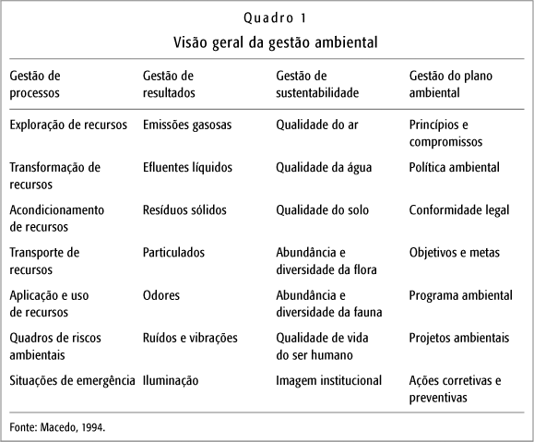


Slide 76
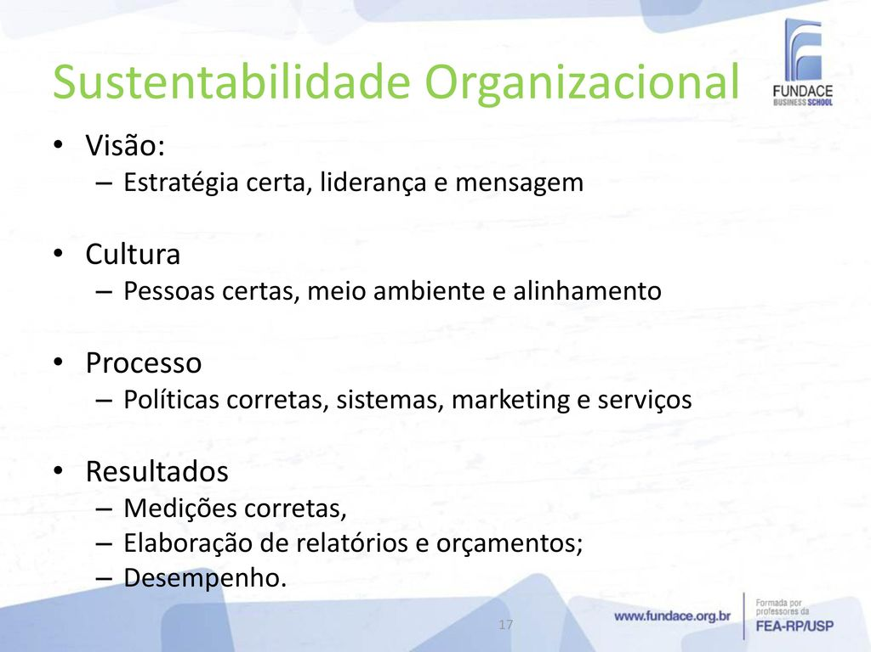

Slide 77
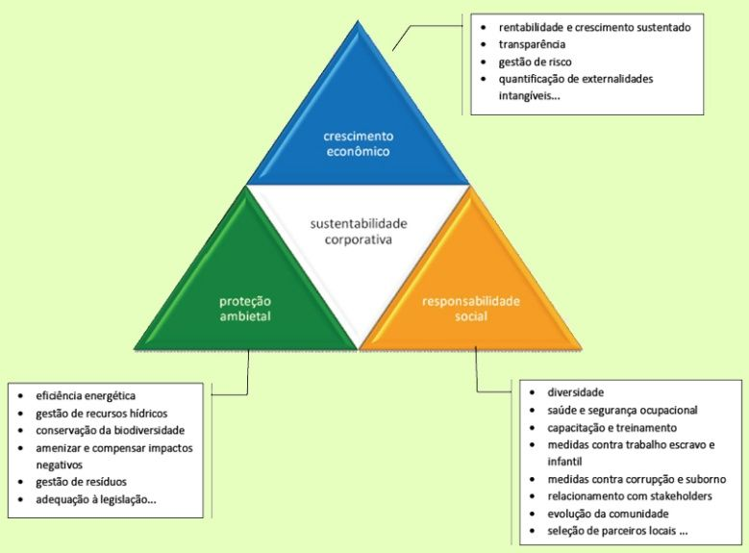

Slide 78
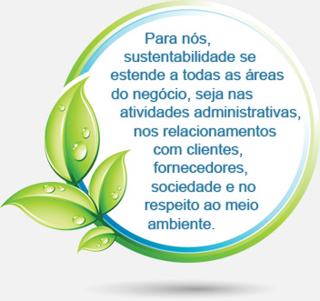

Slide 79
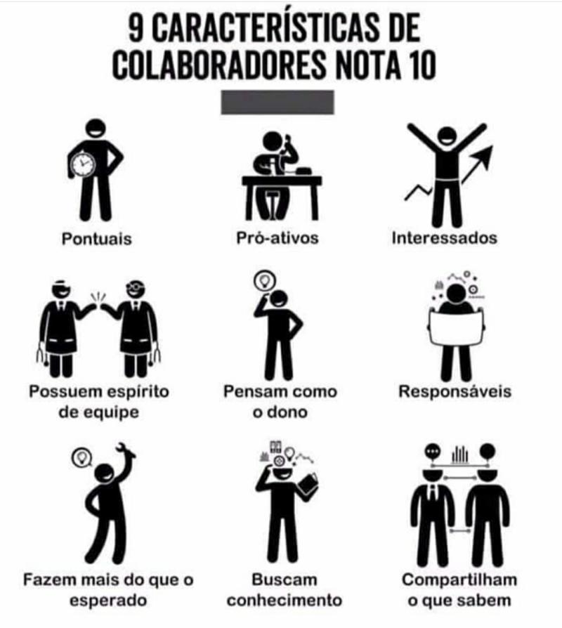
ADMINISTRAÇÃO GERAL AULA NR. XII Controle
controle

Slide 80
CONTROLE
Controlar não é fazer “pressão”. Não é ficar em cima das pessoas advertindo.
Controlar é algo que todo gerente aprende depressa: somente no céu tudo é perfeito!
Essa é mais uma atividade do gerente e existe para manter o planejamento, a organização e a direção nos caminhos corretos para a realização dos resultados pretendidos.

Slide 81
Definição de controle
Maximiano (2007) explica que para entender o processo de controle, é importante começar pelos princípios da cibernética. São eles:
Todo sistema tem pelo menos um objetivo.
O sistema deve avaliar constantemente se a situação não está fugindo do objetivo.
A informação sobre a situação e o objetivo deve ser garantida.
Dentro do sistema deve haver outro sistema que é o controle.
Souza e Ferreira (2006) definem controle da seguinte maneira:
Controle é um conjunto sistemático de atividades voltadas para a verificação do grau de sucesso obtido por uma determinada ação ou programa.

Slide 82

Os elementos do processo de controle

Slide 83
O controle durante o processo se realiza durante a execução da atividade.
As maneiras de obter informações são: pela inspeção visual; dispositivos automáticos; questionários ou sistemas automatizados.
Quando as informações devem ser adquiridas?
Escolher o controle prévio quase sempre significa uma prevenção de erros.
O controle é preventivo porque se for observado um valor fora destes limites, o gerente pode parar a produção para verificar o que deu errado e evitar que a produção continue fora do padrão.
O controle no final da atividade é muitas vezes escolhido porque não há como medir antes ou durante. Este é o caso do controle financeiro dos relatórios de Contabilidade Gerencial.

Slide 84
Comparação
Neste momento a informação sobre o desempenho real é comparada com os objetivos ou padrões. Essa comparação pode resultar em três situações:
1. O desempenho real é igual ao esperado
2 . O desempenho real está abaixo do esperado;
3. O desempenho real está acima do esperado

Slide 85
A EFICÁCIA DOS SISTEMAS DE CONTROLE
Precisão da informação
A informação deve ser precisa para permitir uma tomada de decisão correta.
Rapidez na produção da informação
Quanto mais rápido o gerente fica sabendo dos problemas ou oportunidades, mais rápido ele pode resolver o problema e não desperdiça as oportunidades.

Slide 86
A eficácia dos sistemas de controle
Objetividade
As informações devem ser claras e fáceis de interpretar. O gerente não pode ter dúvidas ao decidir ou tomar ações corretivas.
Economia
Os benefícios de controle devem ser maiores do que os custos para implantá-lo e mantê-lo.
Um caso comum é a compra de um sistema informatizado caro e superdimensionado para as necessidades da empresa.

Slide 87

Sistemas de Informações gerenciais

Slide 88

ADMINISTRAÇÃO GERAL AULA NR. XIII Tomada de Decisão

Slide 89

Tomar decisões
Há duas situações no cotidiano do administrador
para tomada de decisão:
Quando há um problema;
Quando se deseja aproveitar uma oportunidade.
Um problema é uma situação que provoca frustração ou descontentamento.
Uma oportunidade é uma situação onde há interesse e uma expectativa de recompensa.

Slide 90

As decisões dos gerentes afetam a organização diariamente.
Certo (2003) explica que algumas decisões afetam muitas pessoas da organização, custa muito dinheiro para serem executadas, têm efeito no longo prazo e na sobrevivência da empresa. Essas são decisões estratégicas
. Outras têm um caráter rotineiro, são decisões operacionais.

Slide 91


Slide 92


Slide 93

ADMINISTRAÇÃO GERAL AULA NR. XIII FERRAMENTAS DE GESTÃO

Slide 94
10 ferramentas de gestão essenciais para a sua empresa
Ciclo PDCA
Canvas
Plano de Negócios
Mapas Mentais Gerenciais
Análise SWOT
KPIs
5W2H
OBZ
4Ps da Inovação
CRM

Slide 95
1 – Ciclo PDCA
Éuma ferramenta de gestão essencial para a sua empresa porque ele segue 4 etapas indispensáveis para mantê-la ativa e funcionando de maneira eficiente.
Objetivo: reduzir custos, estender os lucros e aumentar a satisfação do cliente;
Tipo: técnica, metodologia aplicada para empresas de forma constante visando sempre melhorias;
Funcionalidades: gera um controle eficiente de processos, tanto para atividades internas quanto externas; padronizam dados e informações e minimiza falhas e erros.

Slide 96
2 – Canvas
É uma ferramenta estratégica de gestão e empreendedorismo que permite descrever, projetar, desafiar, inventar e articular seu modelo de negócios.
Objetivo: permite ter uma visão global do seu negócio e estender todo o seu potencial, planejar como atingir o público específico e obter um excelente ROI;
Tipo: planejamento estratégico, desenvolve e esboça modelos de negócios, tanto os que já existem quanto os novos;
Funcionalidades: quadro com 4 pilares:
infraestrutura (recurso para chegar ao valor do produto para o cliente),
oferta (produto e quanto custa),
cliente (público específico, canais de contato com o consumidor e relacionamento pós-venda)
e finanças (custos gerais e fontes de receitas da empresa).

Slide 97
3 - O plano de negócios
É um detalhamento do objetivo do negócio com um passo a passo simples, prático e concreto. Alguns empresários e empreendedores confundem o plano de negócios com o modelo de negócios.
Objetivo: descreve quais os objetivos que se quer para o negócio e os passos a serem dados a fim de atingi-los. Tem como meta diminuir os riscos e as incertezas para iniciar o projeto tendo um plano bem elaborado e com etapas;
Tipo: planejamento estratégico com passo a passo;
Funcionalidades: permite que o empreendedor reflita sobre as variáveis e invariáveis de seu negócio, realize o seu projeto de maneira organizada, estruturada e sequencial. Tem a ver com utilidade, quem será o responsável por cada atividade dentro do projeto e como chegar lá.

Slide 98
4 – Mapas Mentais Gerenciais (e de hierarquia de cargos)
São ferramentas poderosas para gerenciar seus projetos e determinar a hierarquia de cargos. Também permitem administrar os seus objetivos e até mesmo suas listas de tarefas. Os mapas mentais são muito orientados visualmente e permitem unir, gerenciar e compartilhar uma grande variedade de informações e recursos de forma rápida e fácil – tornando-os um elemento útil e fundamental para administrar o seu negócio.
Objetivo: potencializar a mente para concretizar ideias a partir de um ponto central (ideia-chave). É desse ponto que se alinha as demais ideias que surgirem, como se fosse uma cadeia a fim de organizar o pensamento;
Tipo: Diagramas, gráficos, cadeia mental, mapa para concretizar tudo sobre o negócio;
Funcionalidades: dá direção para solucionar problemas, divide tarefas, já que trabalha com hierarquias, auxilia na gestão estratégica, estrutura o pensamento.

Slide 99
5 - Análise SWOT
É uma ferramenta de análise fundamental que pode ajudar na fase de descoberta e avaliação do seu planejamento estratégico.
Objetivo: ajudar a identificar e qualificar os objetivos estratégicos, internamente, no que diz respeito ao seu desenvolvimento e, externamente, em relação ao seu mercado e concorrência;
Tipo: análise de cenário, planejamento, metodologia estratégica;
Funcionalidades: Swot é a sigla que significa, traduzindo, forças, fraquezas, oportunidades e ameaças.
Força: valoriza, em primeiro lugar, os pontos fortes da empresa.
Fraquezas: identifica os pontos fracos a fim de melhorá-los para ir além do proposto. Visa ultrapassar limites.
Oportunidades: elas são identificadas e consideradas relativas aos pontos fortes e fracos da empresa. Elas formam a base dos objetivos estratégicos.
Ameaças: analisa ou possíveis problemas enfrentados pela empresa. Preparar para problemas que possam surgir e desviar os seus objetivos estratégicos.

Slide 100
6 – KPI – Key Performance Indicator
É um valor mensurável que demonstra quão efetivamente uma empresa está atingindo os principais objetivos de negócios. As corporações usam KPIs em vários níveis para avaliar seu sucesso na obtenção de metas.
Objetivo: saber se a empresa atingiu os objetivos propostos no por meio de um indicador e, com isso, aperfeiçoá-los continuamente;
Tipo: indicativo, avaliação, controle e desempenho;
Funcionalidades: mede o nível do desempenho de um projeto com o propósito de verificar se as metas determinadas foram cumpridas.

Slide 101
7 – 5W2H
É uma ferramenta de gestão administrativa contendo um checklist de determinadas tarefas que precisam ser desenvolvidas com o máximo de clareza possível por parte dos colaboradores da empresa.
Objetivo: trazer praticidade para executar um plano de ação de qualidade e que traga maior controle nas tarefas;
Tipo: metodologia que cria planos de ação, checklist de tarefas a serem cumpridas;
Funcionalidades: fazer perguntas em busca de respostas simples, evitar falhas na comunicação, otimizar o desempenho da equipe, organizar as funções e o que cada um deve executar.

Slide 102
8 - BZ: Orçamento Base Zero
É um planejamento orçamentário que visa minimizar despesas e aumentar a receita da empresa.
Objetivo: estabelecer recursos financeiros para atingir metas na empresa com o valor mínimo possível. Visa eliminar desperdícios e economizar ao máximo;
Tipo: planejamento orçamentário, ter o mínimo de gasto na empresa;
Funcionalidades: entende de onde se original os principais gastos da empresa, estabelece metas de corte, prioriza o fundamental e elimina o supérfluo. Estabelece os recursos mínimos para a empresa atingir suas metas.

Slide 103
9 – 4Ps da Gestão da Inovação
É uma ferramenta inovadora que trata de 4 Ps para que o seu negócio seja bem sucedido e se mantenha bem posicionado no mercado: propósito, processos, pessoas e políticas.
Objetivo: oferece uma visão abrangente sobre como gerir uma empresa de porte menor. No entanto, pode ser aplicado em grandes empresas, também.
Tipo: ferramenta de inovação;
Funcionalidades: funciona em 4 áreas de precisão:
1) propósito;
2) processos;
3) pessoas; e
4) políticas.

Slide 104
10 – CRM – Customer Relationship Management
É um sistema em formato de software capaz de gerenciar o relacionamento com cliente desde o início da venda até a pós venda. É formado por dados, informações importantes de clientes para o negócio.
Objetivo: gerenciar o relacionamento da empresa com o cliente visando a sua fidelização. O CRM também integra funções por meio de um software para que exista uma gestão eficaz com foco sempre no cliente;
Tipo: software com dados e informações integrados de todos os clientes da empresa;
Funcionalidades: fidelizar clientes, gerenciar dados e informações, manter um relacionamento de longo prazo com o cliente, melhorias nos produtos e serviços, dar suporte aos clientes e sempre procurar satisfazê-los.

Slide 105

ADMINISTRAÇÃO GERAL AULA NR. XV Futuros Desafios da Administração

Slide 106
Os desafios do administrador do futuro
Em tempos de tecnologia avançada, máquinas cada vez mais elaboradas que praticamente substituem todo o trabalho humano e uma infinidade de detalhes que ameaçam milhares de bons profissionais me pergunto:
Qual será o espaço dentro de uma empresa para o Administrador no futuro?
Para quais desafios este profissional deverá estar preparado?

Slide 107
os desafios
Já os desafios do Administrador do futuro são os mesmos enfrentados por profissionais de hoje e mais alguns.
Os avanços tecnológicos são cada vez mais abrangentes e rápidos. Cabe ao Administrador ser tão rápido quanto.
Conhecer as novas tecnologias deve fazer parte do currículo de todo profissional que se preze.
Isso pode conceder alguns passos a frente do concorrente além de aumentar sua pontuação dentro do próprio campo de trabalho ou na busca de novos ares

Slide 108
Prepare-se
Portanto, ficar atento a tudo que pode ser um útil instrumento de trabalho, ver a tecnologia como uma aliada, não como um bicho de sete cabeças acaba sendo o grande diferencial entre um e outros profissionais.
O Administrador é aquele que serve de intermédio entre os relacionamentos humanos e ao mesmo tempo, precisa compreender todos os detalhes que fazem as engrenagens girarem em sincronia, para o bom funcionamento de cada setor da empresa.

Slide 109



Você pode se sentir assim – depende de você

Slide 110

ADMINISTRAÇÃO GERAL AULA NR. XVI DESAFIOS DA ADMINISTRAÇÃO - O MUNDO EM CRISE

Slide 111
Que profissional você será no mundo pós-pandemia?
O Brasil e o mundo ainda enfrentam a pandemia do novo coronavírus. O isolamento e o distanciamento social continuam sendo as medidas mais usadas para evitar a mitigação da Covid-19. Mais de quarenta dias depois, os governadores de alguns estados brasileiros estudam formas para retomar as atividades que estão suspensas. Entretanto, o fato é que nada será como antes. Quem torce para que a vida volte ao normal precisa se acostumar: o mundo não voltará a ser o que era.
Essa realidade afeta, sobretudo, a vida dos trabalhadores. Hoje, muitos profissionais amargam as duras realidades que a pandemia trouxe: desemprego, falência, crise econômica. Por outro lado, estamos acompanhando a volta por cima de muitos segmentos. É a criatividade entrando em cena para driblar os efeitos do coronavírus na economia.

Slide 112
A tecnologia tem sido fundamental para esse tempo de crise. Exemplos não faltam, mas não podemos deixar de citar a absurda expansão do serviço de entrega de comidas por meio de aplicativos e o ensino a distância, que possibilitou a alunos de todos os níveis de ensino a continuar suas atividades acadêmicas sem maiores prejuízos.
Quem ainda era resistente ao uso de tecnologia, precisou se render. Foi preciso aprender a aprender, estudar para se adaptar. Isso trouxe novas relações de trabalho. Algumas mudanças já eram previstas, mas provavelmente o mundo ainda não estava pronto para elas. Foi preciso surgir um vírus minúsculo para acelerar o futuro e trazer a tona todas essas transformações.
Vamos ter que nos adequar a uma nova economia e o trabalho remoto, que era uma coisa improvável para muitos setores, passa a fazer parte da nova ordem. O home office já era uma prática real muito antes da crise, mas boa parte das organizações brasileiras ainda eram resistente por duvidarem da capacidade de autogerenciamento de seus colaboradores.

Slide 113
Qual o Papel da Gestão de RH em Epidemias e Pandemias como o Coronavírus?
A prioridade da gestão de RH sempre deve ser com relação ao bem estar dos colaboradores. Epidemias podem criar um ambiente de preocupação e ansiedade, então o mais importante é manter seus funcionários tranquilos e seguros.
A melhor maneira de lidar com situações alarmantes é buscar respostas antes que a situação aperte. Algumas perguntas podem ser feitas e respondidas antes de elaborar uma estratégia de prevenção:
1. Quais são os meus funcionários-chave? Ou seja, aqueles que dominam competências de diversas áreas da empresa que podem influenciar no resultado do negócio?
2. Os meus funcionários podem trabalhar em home office?
3. Tenho estrutura para oferecer home office para uma grande quantidade de pessoas, em caso de Epidemia ou Pandemia?
4. O que a gestão de RH precisa fazer para que meus funcionários se sintam seguros no ambiente de trabalho?
5. Como posso treinar minha equipe de RH para lidar com essa demanda?
6. Irei restringir viagens a localidades com casos confirmados de coronavírus ou outras enfermidades contagiosas?
7. O que fazer se houver casos na gestão?

Slide 114
Os profissionais da Administração terão que se adaptar a essa sociedade disruptiva. Como gestores e líderes, teremos a missão de garantir que a criatividade e as nossas habilidades trabalhem com a inteligência artificial, mas sem perder valores humanos fundamentais. Teremos que usar essas tecnologias para diminuir as desigualdades, inclusive no campo do trabalho.
Teremos muitas mudanças no curto, médio e longo prazo. Por isso, é impossível voltarmos à normalidade. Ainda não sabemos qual será o “novo normal” da sociedade. Mas, sem dúvidas, precisamos voltar melhor do que antes. Precisamos repensar a nossa postura como cidadãos, empregados e empregadores terão que ter empatia para estabelecer novas relações laborais.

Slide 115
Quais são os impactos do coronavírus no RH? Confira o que mudou com a crise
Devido à necessidade de distanciamento social, tivemos que nos adaptar a uma nova realidade, redobrando os cuidados com higiene e evitando sair de casa o máximo possível.
Essa situação trouxe grandes desafios para a gestão de pessoas nas empresas. Os impactos do coronavírus no RH foram enormes, já que o setor se viu obrigado a aplicar novas tecnologias e formatos de trabalho de forma repentina, sem ter tempo para fazer uma transição gradual e planejada.
Em meio a esse cenário, os impactos do coronavírus no RH foram gigantescos.
Afinal, o setor é o principal responsável por conduzir as decisões e mudanças junto com os líderes das organizações.
Mais do que nunca, o time de Recursos Humanos tem um papel importantíssimo na proteção e segurança dos trabalhadores. Por isso, é fundamental que esses profissionais se atualizem para lidar com as demandas da empresa em meio à pandemia.

Slide 116

ADMINISTRAÇÃO GERAL AULA NR. XVII ADEQUAÇÕES AOS PANORAMAS ATUAIS

Slide 117
Como será o pós-pandemia para os profissionais de Gestão de Pessoas?
A humanização ganhou força, assim como o modelo de trabalho remoto - que forçadamente aderiu à rotina de organizações que nunca antes sequer pensaram em adotá-lo.
Mais do que isso, muitos negócios precisaram se reinventar para sobreviver, moldando novas estratégias para não perder público e manter o caixa corrente.
Outros não tiveram a mesma sorte e precisaram optar por demissões, renegociações de dívidas, suspensões contratuais, reduções de salário, entre outros mecanismos de ultimato de sobrevivência.

Slide 118
Mudança de papéis para o profissional de RH após a crise
Para Juliane Oliveira, RH Business Partner da Robert Half, consultoria global de Recursos Humanos, “a gestão de pessoas, que já era algo desafiador na sua essência, assume um novo panorama, ainda mais crítico e essencial, que é a gestão em meio ao caos”.
A especialista ressalta que ninguém estava pronto para a proporção a qual o novo coronavírus assumiu e para todas as mudanças abruptas que foram feitas.
Por conta disso, a exigência sobre o profissional de RH tende a aumentar.

Slide 119
“O profissional de gestão de pessoas que, em suma, já tinha como responsabilidade ser parceiro do negócio, fazendo uma gestão eficiente de recursos e custos, capaz de alavancar produtividade e os resultados desejados, tem agora de fazer tudo isso com muito mais dinamismo, prontidão, flexibilidade e adaptabilidade.
Não há muito tempo para ensaios ou longos debates. A situação demanda análises cautelosas, sim, mas, contudo com muito mais agilidade na resposta.

Slide 120
Duas dimensões exigirão atenção especial:
“A primeira delas é garantir a infraestrutura do funcionamento da área típica de RH: os processos, segurança, pagamentos, benefícios, remuneração, treinamento, recrutamento e seleção, cumprimento de legislação trabalhista, etc.. Essa área terá de funcionar com alta eficiência e utilizar todas as ferramentas e tecnologias já disponíveis para gestão desses processos e geração de informações úteis.
A segunda dimensão diz respeito a contribuir para a formatação e disseminação da cultura da empresa que será advinda do enfrentamento dessa crise. O profissional de RH precisará ser mais estratégico do que nunca. As relações de trabalho vão mudar, a dinâmica de líderes e liderados será alterada, será preciso traçar o novo perfil dos profissionais do futuro, dentre outras ações contributivas na transformação cultural que está a caminho”,

Slide 121
Novos desafios que a gestão
Os de pessoas precisará superar:
Lidar com um contingente maior de pessoas que serão desligadas;
Aumentar a eficiência de custos operacionais, de back office e custos de gestão de saúde, por exemplo;
Cuidar com maior atenção do clima organizacional;
Estimular a cultura de inovação, que será extremamente necessária;
Atuação na linha de frente do negócio.

Slide 122


AULA XIX
PROVA 2º BIMESTRE

Slide 123

AULA XX
PROVA SUBSTITUTIVA

